Slide 1
Доклад к рабочему совещанию во ВСЕГЕИ (23-25 апреля 2019 г.) «Состояние и перспективы развития Государственного геологического картирования территории Российской Федерации и ее континентального шельфа»
Коваленко С.В. «Состояние и перспективы проведения геологического картирования в южной части Дальнего Востока».

Slide 2
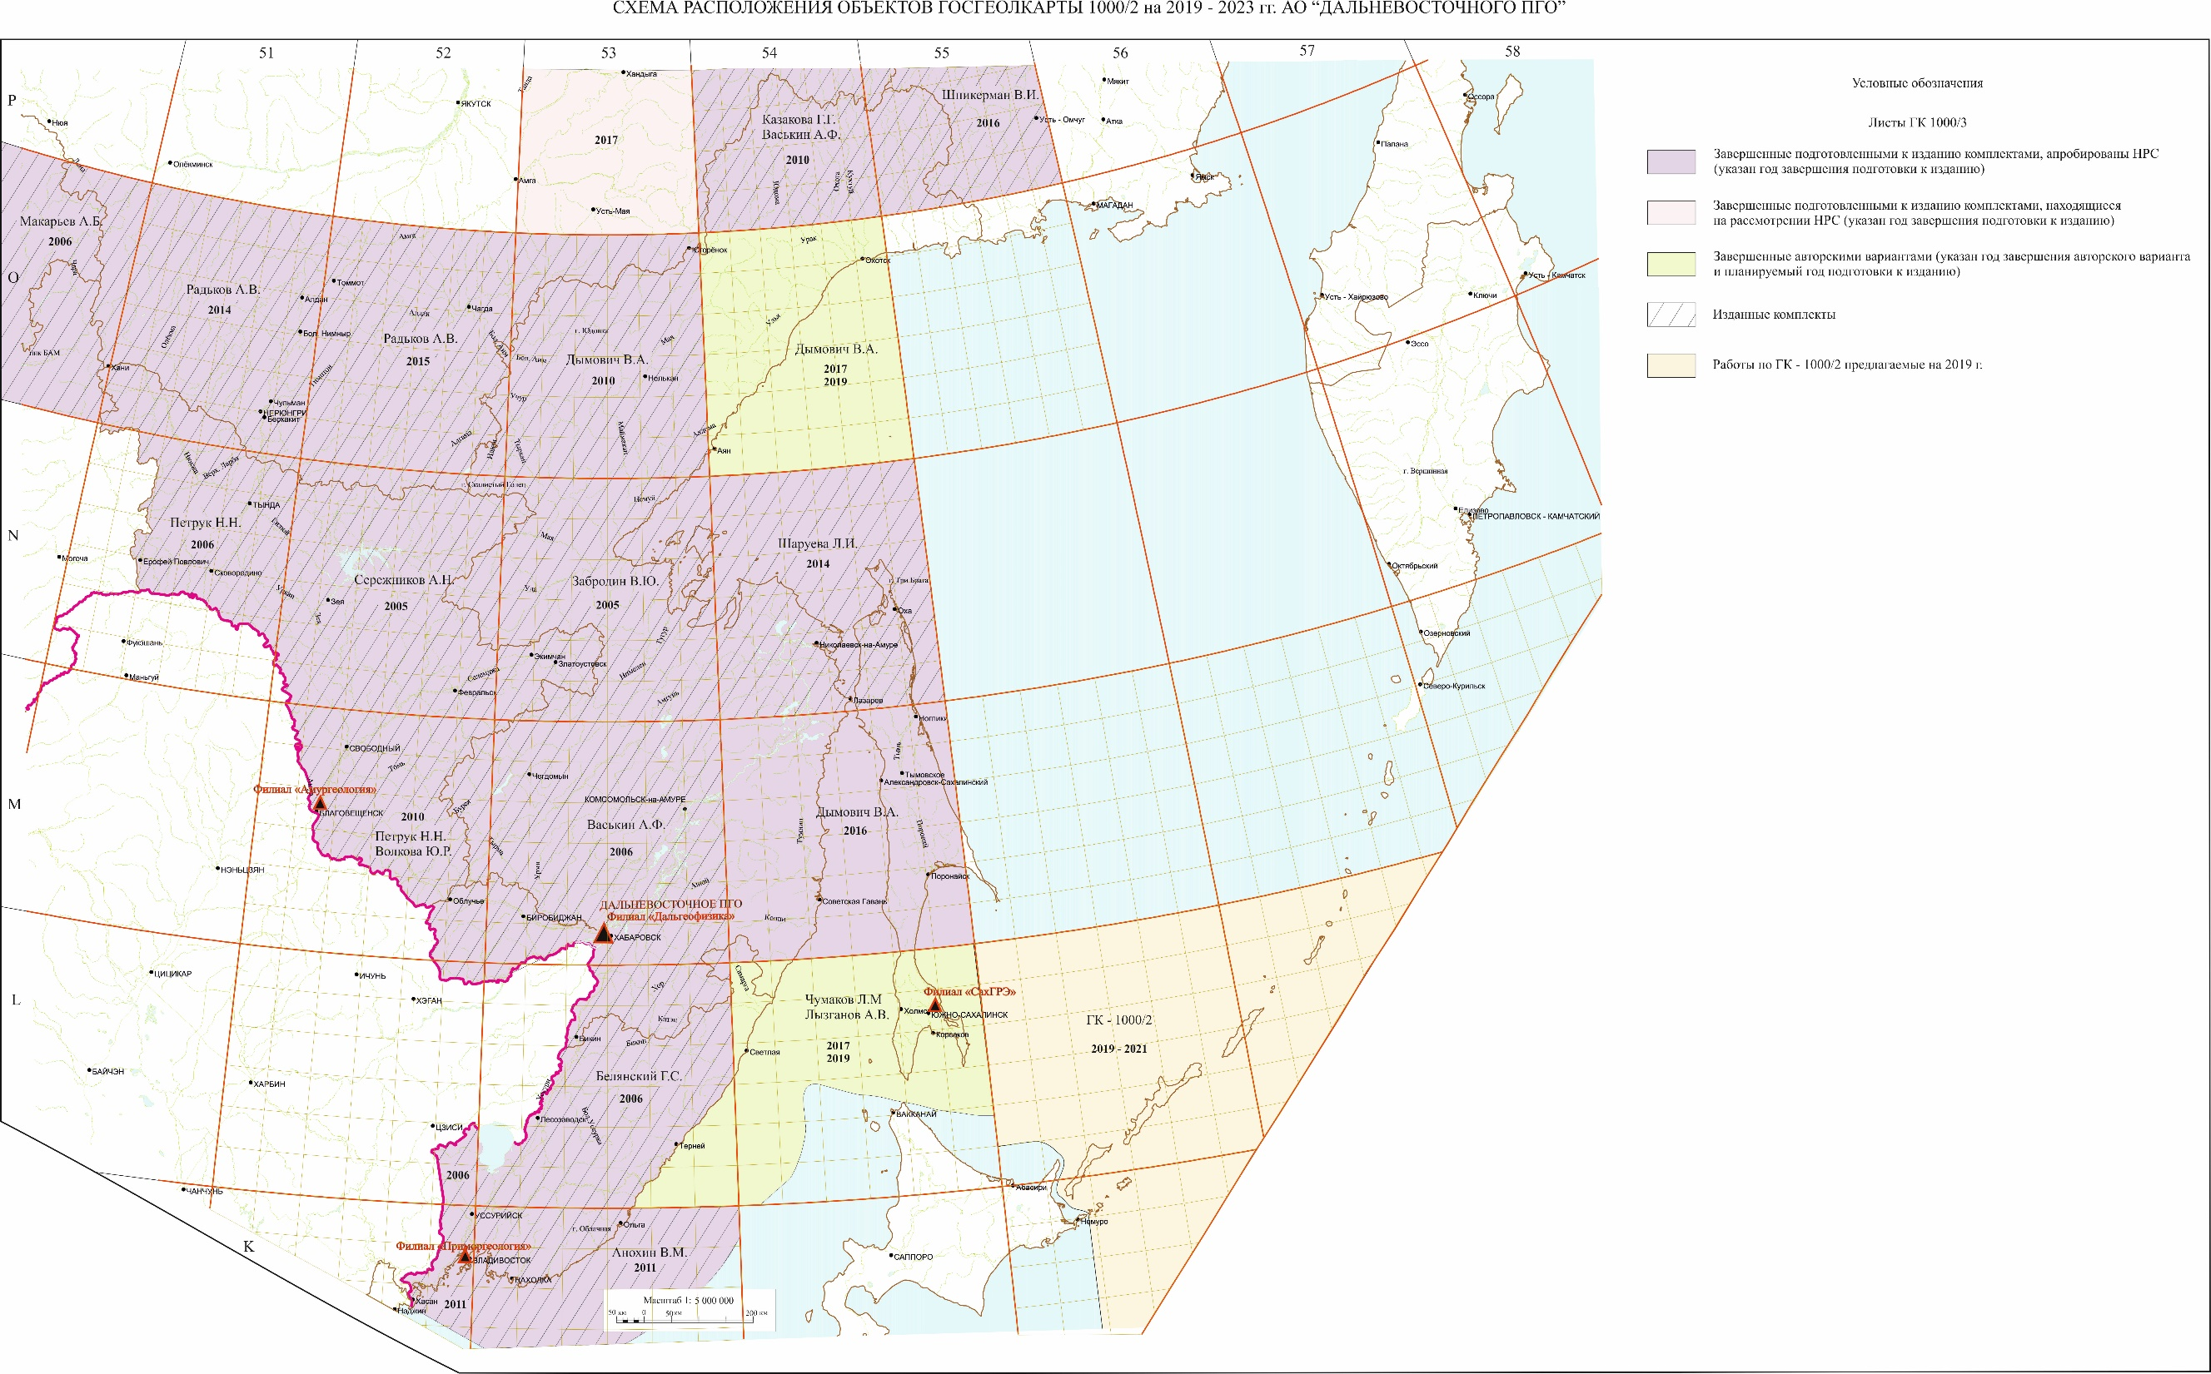
Территория юга Дальнего Востока практически полностью закрыта современными геологическими картами масштаба 1 : 1 000 000 второго поколения (издания 2006 – 2018 гг.), за исключением территории Курильских островов и окружающей акватории Охотского моря и Тихого океана. Но и эти пробелы, по плану на ближайшие годы, будут ликвидированы.

Slide 3
Степень изученности для Амурской и Сахалинской областям составляет около 35 - 40 %, а Хабаровского края– 15-17 %. Практически не изученными остаются трудно доступные, северные территории Хабаровского края (бассейны рек Мая, Учур, Юдома).
Современной геологической съемкой масштаба 1 : 200 000 покрыто около 30 % площади региона и наиболее изученной оказалась территория самого юга Дальнего Востока – Приморского края, где степень изученности приближается к 70 % (незакартированными остались 11 листов, в основном смежных территорий на границе Хабаровского и Приморского краев).

Slide 4
Геологическая съемка, с попутными поисками, масштаба 1 : 50 000 является, в большинстве случаев, базовой основой для составления комплектов Госгеолкарты – 200. Но степень изученности ДВ региона и качество работ сильно отличаются. Старые, полистные съемки 1950 – 60-х годов и новые, аэрофотогеологические карты, составленные на большие территории (покрывают огромные площади в Амурской области и Хабаровском крае), намного менее информативны, чем полистные и групповые съемки 1970-90-х годов. По степени изученности лидером является Приморский край, где более 90 % территории покрыто геологическими съемками и поисками масштаба 1 : 50 000.

Slide 5
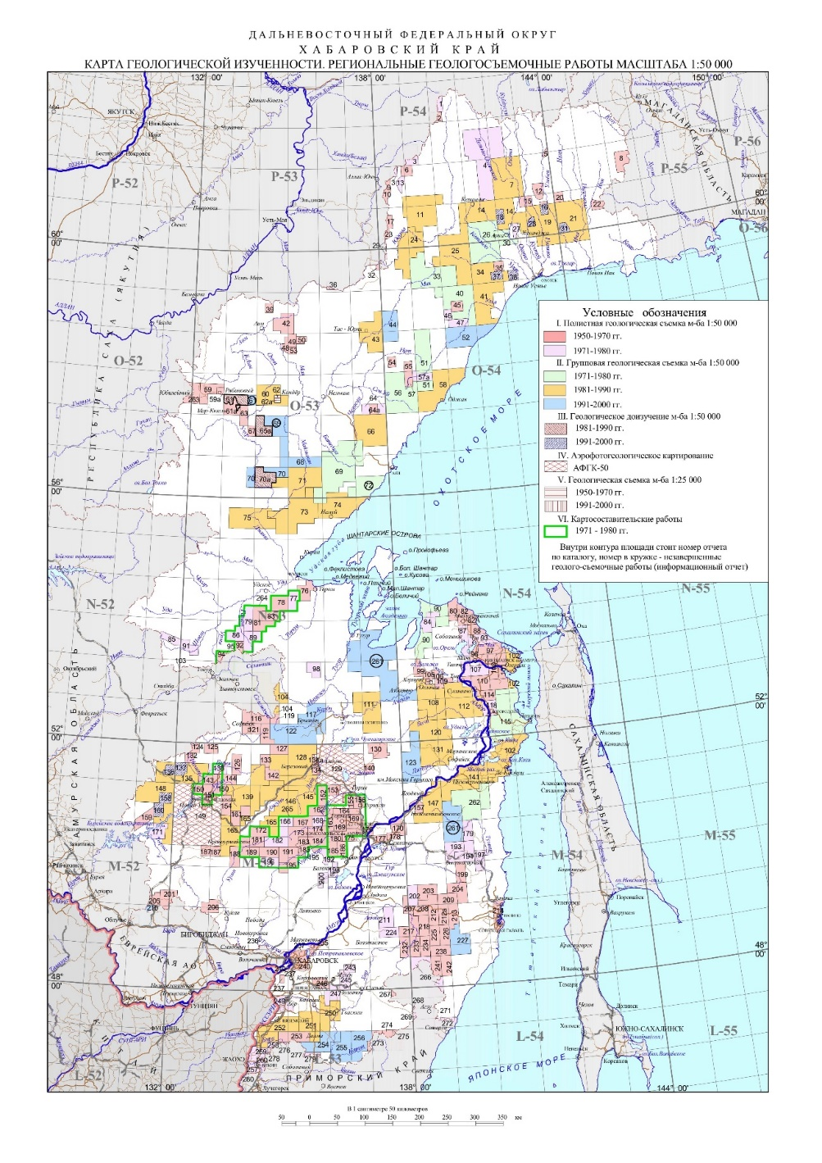
По степени изученности геологическими съемками с поисками в Хабаровском крае закрыто более 30 % территории, а в Сахалинской области около 30 %.

Slide 6
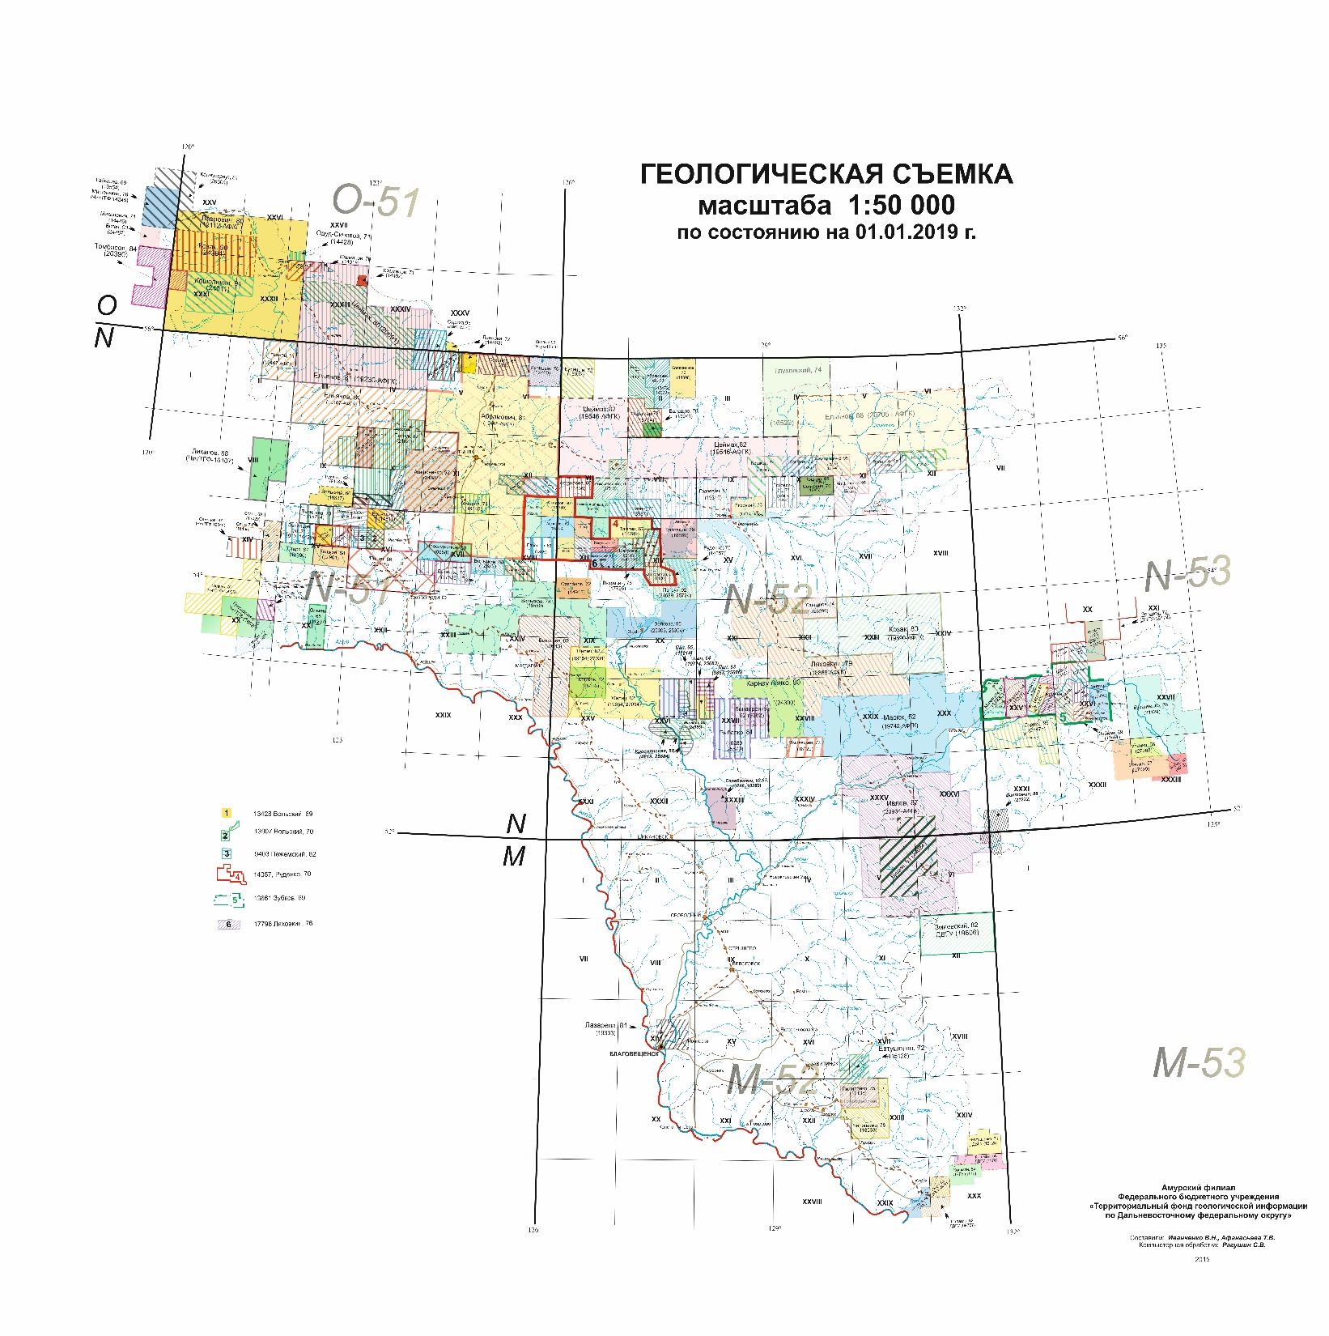
По степени изученности ГС-50 и поискам территория Амурской области охвачена на 40-50%

Slide 7
При проектировании региональных работ необходимо предусматривать наиболее оптимальный, небольшой объем полевых работ и более тщательный анализ предшественников. По проектам мы должны выделять в ранге перспективных рудные узлы и районы, с ресурсами категории Р₃, но такие объекты не годятся для постановки работ следующих стадий (поисковые работы) и по результатам ГДП-200 очень редко получаем перспективы обоснований поисковых объектов. В рамках ГДП-200 возможно выделять в разряд перспективных объектов рудные поля с обоснованием ресурсов категории Р₂. Эти объекты уже ближе к постановке поисковых работ (примеры – Многовершинный и Верхнебикинский – 2018 г.). Но совсем неплохо и даже необходимо, при проработке всех материалов предшественников (особенно результатов геологической съемки и поисков масштаба 1 : 50 000) обосновать предложения для постановки поисковых работ на конкретных участках (рудопроявлениях). Так как объемы полевых работ, запроектированных в рамках объектов ГДП-200, не позволяют выделять и обосновывать поисковые объекты с ресурсами категории Р₂ (тем более Р₁), то необходимо опираться, в первую очередь, на ранее проведенные ГС – 50, с общими поисками и поисковые работы масштабов 1 : 50 000 – 1 : 10 000. Отсюда вытекает, что выбирать новые площади под ГДП-200 следует с учетом их степени изученности ГС – 50 и поисковыми работами масштабов 1 : 50 000 – 1 : 10 000.
Поэтому при выборе листов для проведения ГДП-200 мы ограничиваемся территориями, наиболее изученными ГРР масштабов 1:50 000 - 1:10 000, находящихся в перспективных рудных районах и на территориях с относительно развитой инфраструктурой.

Slide 8
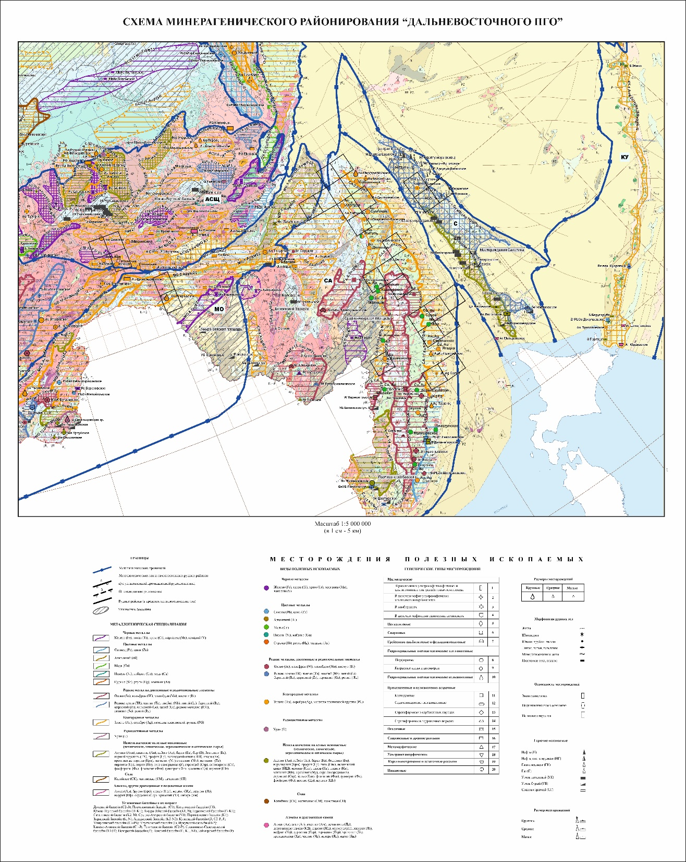
Для Приморского края это листы, пограничные с Хабаровским краем (границы листов L-53,-54, M-53,-54), перспективные на оловянную, медно – порфировую и медно-молибден-порфировую минерализациюю
Для Хабаровского края это территория юго-восточной его части, перспективная на медно-порфировое, золото-медно-порфировое, золотое и золото-серебрянное оруденение.
Для Амурской области это центральная и северная, северо – западная части территории, для которой характерна золотая, золото-серебрянная и отчасти редкометально – молибденовая минерализация.
Для Сахалинской области к наиболее перспективным следует отнести территории Центрального Сахалина, с углеводородным сырьем и угленосными перспективными площадями, содержащими редкоземельную и германиевую минерализацию, а также Курилы с золотой и золото-серебряной минерализацией.

Slide 9
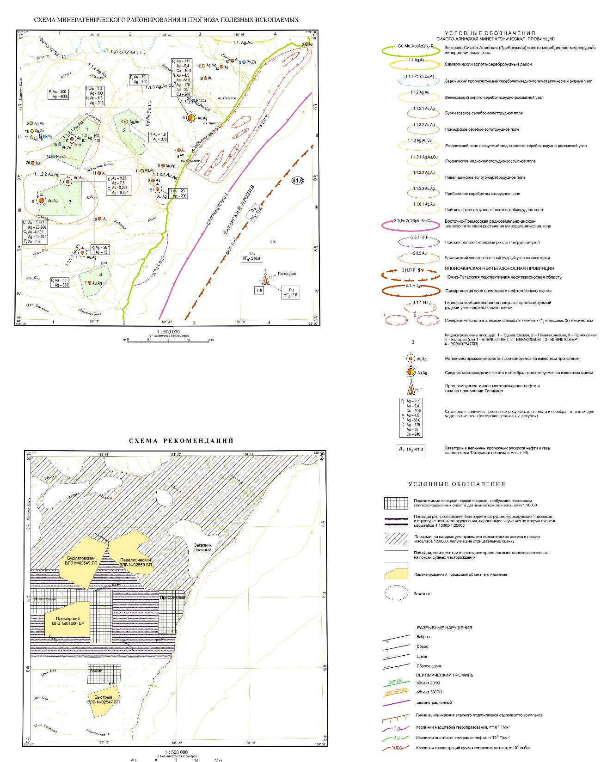
Хорошим примером выбора перспективных территорий с высокой степенью изученности ГРР масштабов 1 :50 000-1 :10 000 является Верхнебикинская площадь, которая была покрыта современной геологической съемкой и поисками конца 70-х, начала 80-х годов. Здесь на площади листа L-54-VII, за счет результатов обобщений и переинтерпретации всех массивов геологических данных (геофизических, геохимических, структурных, геологических) удалось выделить высокоперспективные рудные узлы и поля с высокими прогнозными ресурсами золота и серебра категорий Р₂ и Р₃, а также участки первоочередных работ. Из этих рекомендованных площадей 3 территории сразу же были пролицензированы недропользователями и вовлечены в производство геологоразведочных работ – это участки Павелицинский, Бурматовский и Быстрый.

